Slide 1
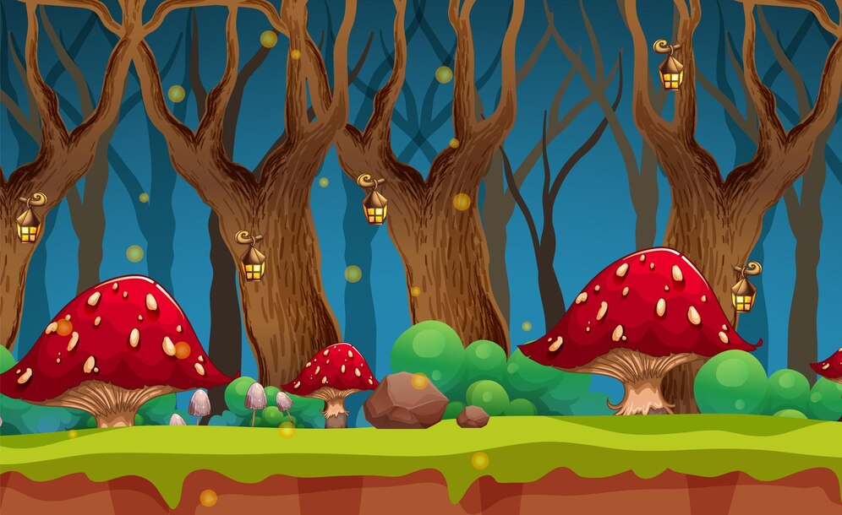




Thứ … ngày … tháng … năm …

Slide 2



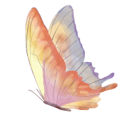




Slide 3
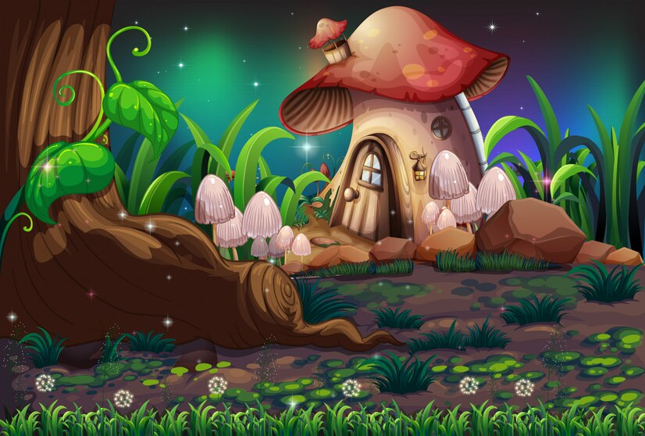



Tớ cần 3 cây nấm để nấu ăn. Các bạn giúp tớ nhé!
Xin chào các bạn!
KHỞI ĐỘNG

Slide 4
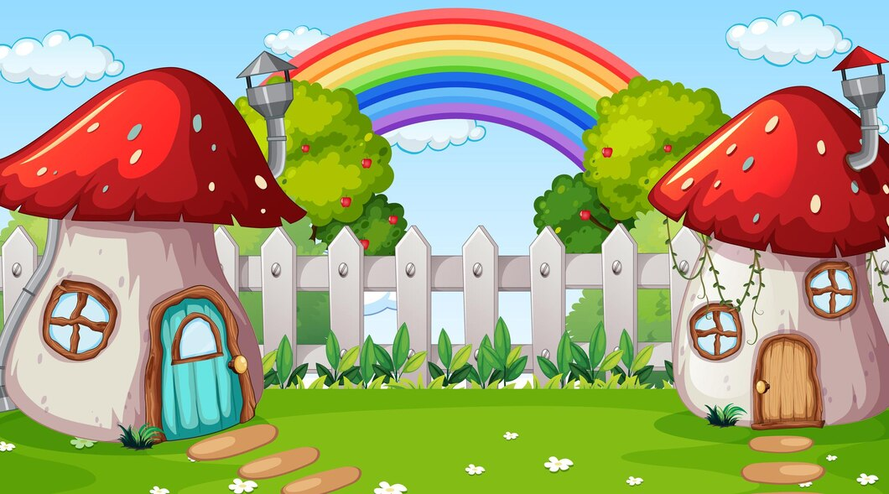


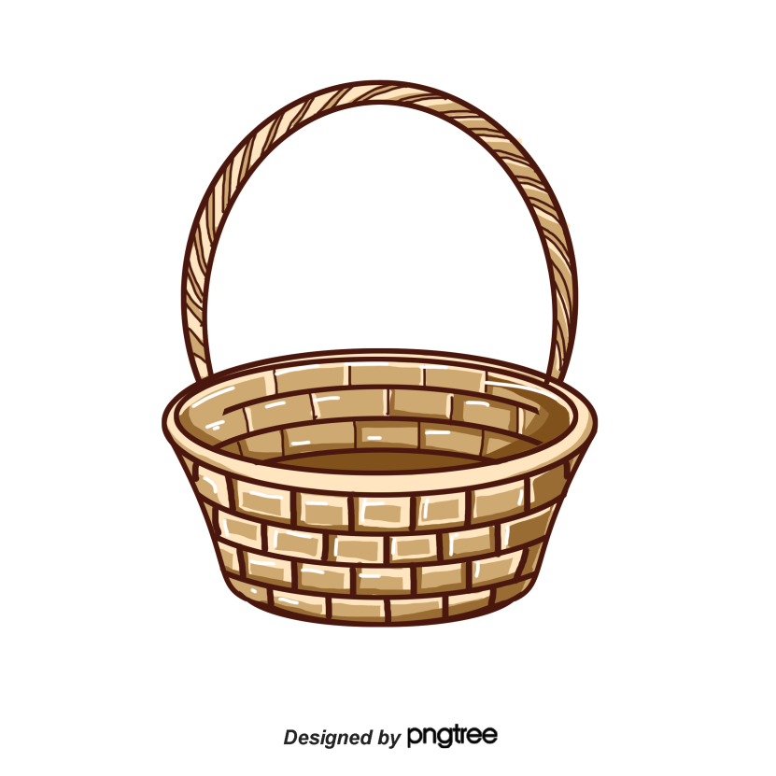


Hoan hô
Các bạn thật giỏi!
1. Nấm có hình dạng như thế nào?
Nấm có hình dạng khác nhau
Notes:
Thiết kế: Hương Thảo – Zalo 0972.115.126

Slide 5
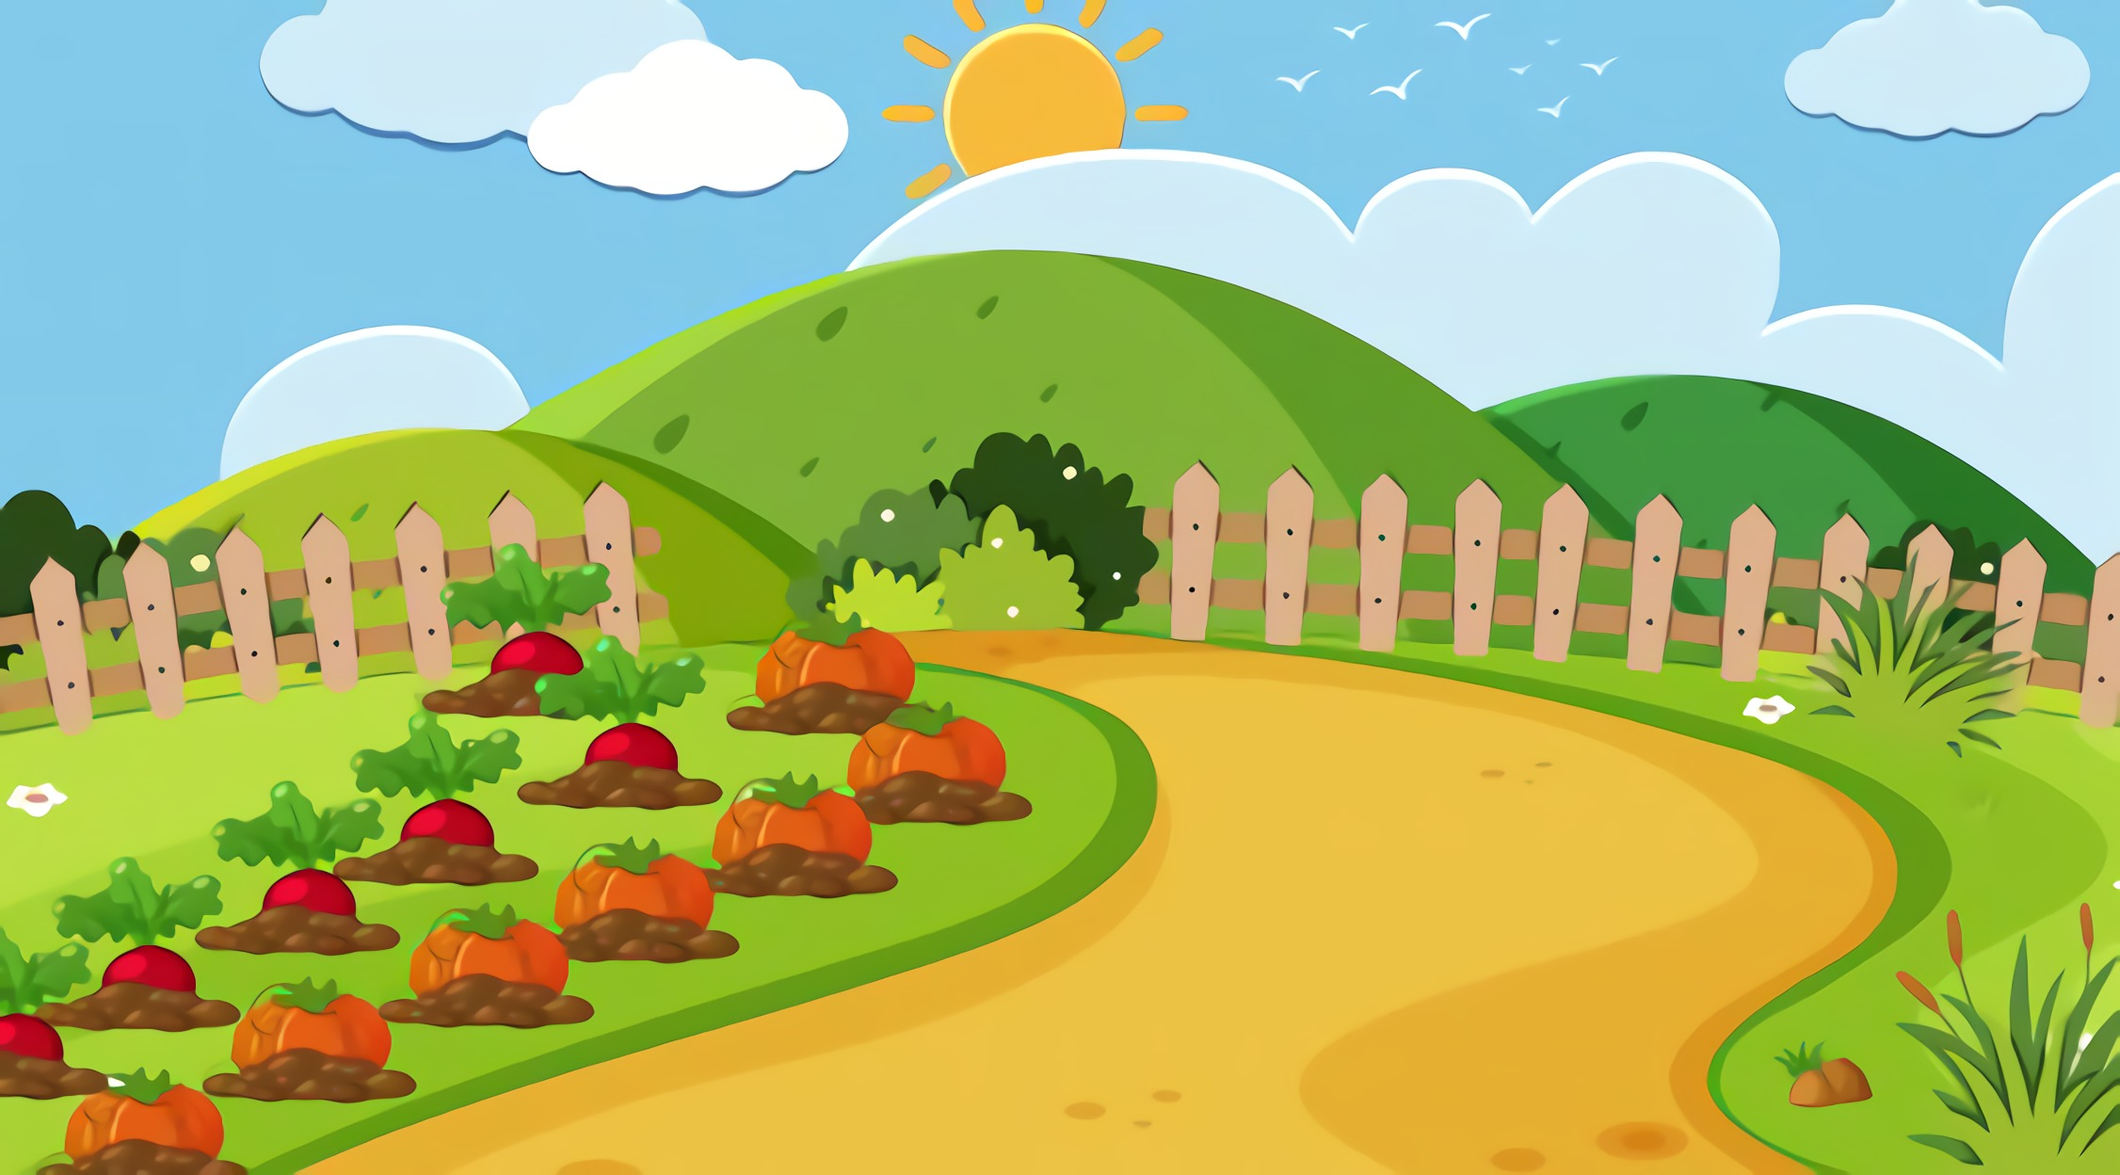


2. Nêu màu sắc của nấm?
Hoan hô
Các bạn thật giỏi!
Màu sắc:
trắng, vàng, đỏ,...

Slide 6
3. Kích thước của nấm như thế nào?
Hoan hô
Các bạn thật giỏi!
Kích thước to, nhỏ khác nhau

Slide 7

Cảm ơn các bạn rất nhiều
Notes:
Nhấn theo thứ tự từ quả dâu số 1 -> 5.

Slide 8
KHÁM PHÁ
Notes:
Thiết kế: Hương Thảo – Zalo 0972.115.126

Slide 9

Hoạt động 2:
Nơi sống của nấm

Slide 10
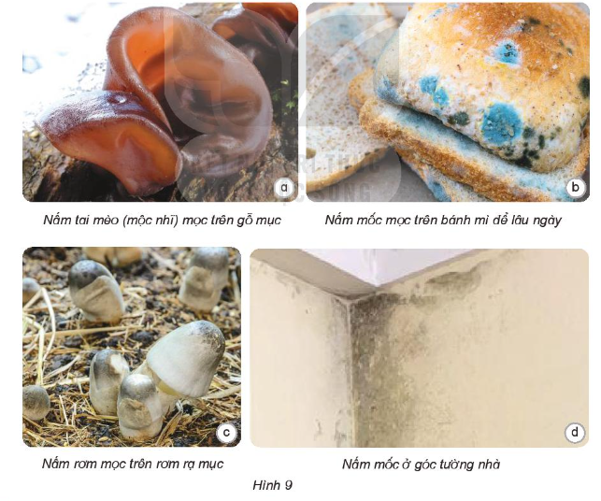
Quan sát hình 9, đọc thông tin và cho biết nấm thường sống ở đâu.
Nấm tai mèo (mộc nhĩ) mọc trên gỗ mục
Nấm mốc mọc trên bánh mì để lâu ngày
Nấm rơm mọc trên rơm, rạ
Nấm mốc ở góc tường nhà

Slide 11


Em đã từng thấy nấm mọc ở nơi nào khác ngoài thông tin trong sách giáo khoa?
Nấm có thể sống ở nhiều nơi khác nhau bao gồm:
+ Gỗ, rơm, rạ, lá cây mục.
+ Đất ẩm, xát động vật
+ Chân tường ẩm, quần áo ẩm.

Slide 12


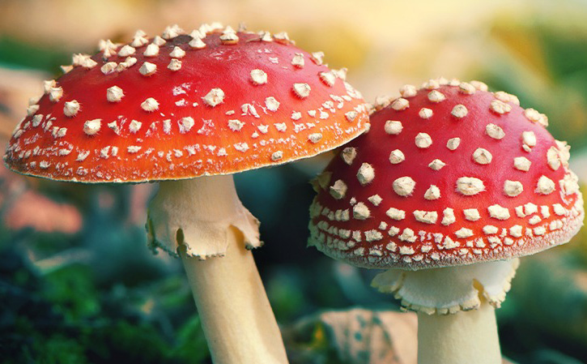
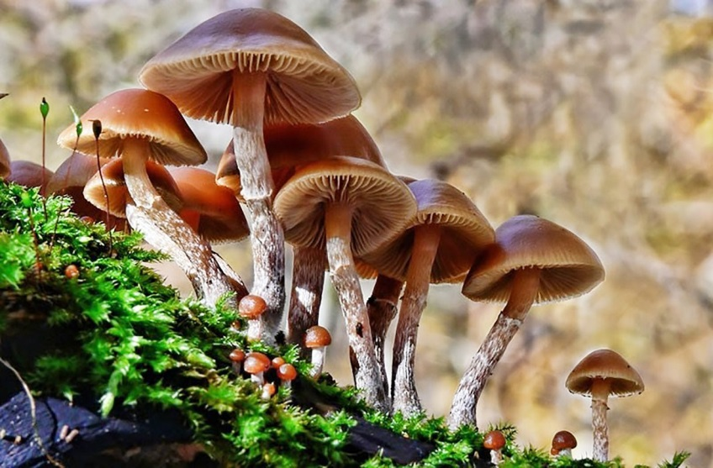
Nơi sống của nấm rất đa dạng, nấm có thể sống ở rất nhiều nơi trên trái đất, thường ở nơi ẩm ướt như: Đất ẩm, rơm rạ mục, thức ăn để lâu, hoa quả thối rữa, xác động vật…..
Notes:
Thiết kế: Hương Thảo – Zalo 0972.115.126

Slide 13
Hoạt động 3: Một số bộ phận của nấm

Slide 14
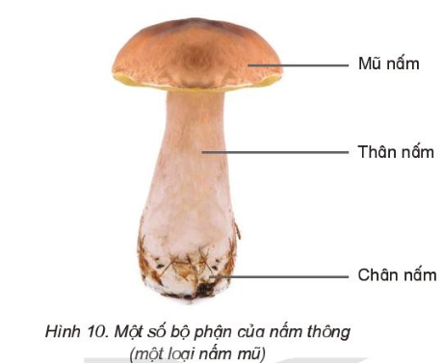
Quan sát hình 10 và chỉ một số bộ phận của nấm.

Slide 15
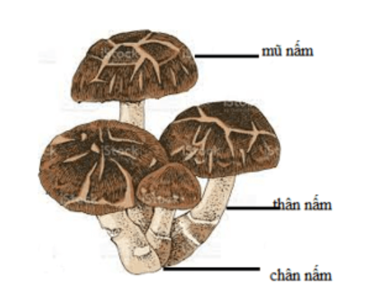
Lựa chọn một loại nấm khác thường gặp, vẽ và ghi chú các bộ phận của chúng.
Ví dụ: Nấm hương

Slide 16
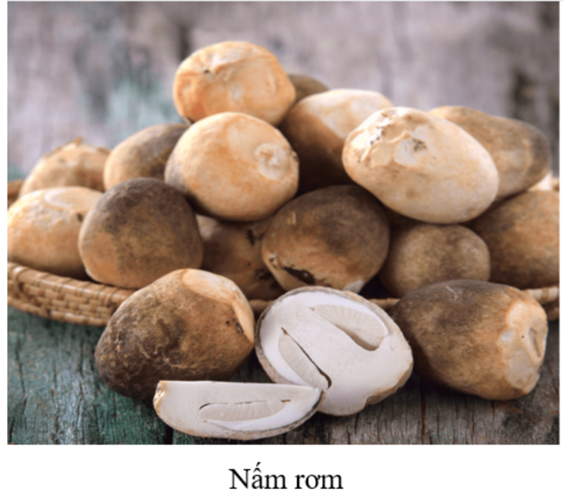
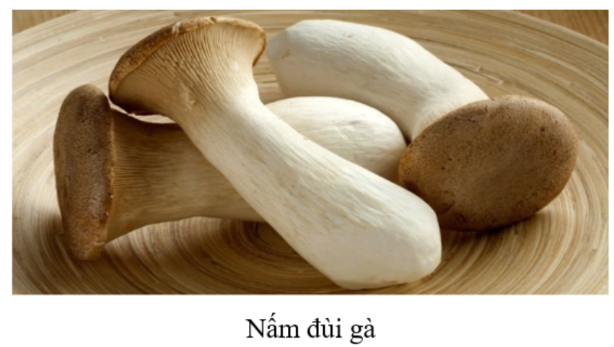
2. Sưu tầm một số nấm khác và chia sẻ với bạn về hình dạng, màu sắc, các bộ phận và nơi sống của chúng.

Slide 17
Nấm có lợi ích gì?
Làm thức ăn, làm thuốc

Slide 18
Nấm
Thường có 3 bộ phận: Mũ nấm, thân nấm, chân nấm.
Đóng vai trò quan trọng trong việc phân hủy biến xác động vật, thực vật sau khi chúng chết thành chất khoáng trong đất.
Có thể làm thức ăn cho người.
Notes:
Thiết kế: Hương Thảo – Zalo 0972.115.126

Slide 19
Em có biết
Khi động vật, thực vật chết, xác của chúng bị phân huỷ một phần nhờ hoạt động của nấm. Sự phân huỷ này đóng vai trò rất quan trọng đối với các sinh vật sống và môi trường.
Nơi sống của nấm rất đa dạng, chúng hầu như có được rất nhiều trên Trái Đất.

Slide 20


Slide 21
Câu 1: Nấm ít được tìm thấy nhất ở nơi nào sau đây:
Gỗ mục
Lá cây xanh
A
B
Lá cây mục
Thức ăn để lâu ngày
C.
D.

Slide 22
Câu 2: Thành phần nào sau đây không phải là bộ phận cấu tạo của nấm mũ?
Mũ nấm
Chân nấm
A.
B.
Thân nấm
Vảy nấm
D.
C.

Slide 23
LỜI CẢM ƠN
Chân thành cảm ơn quý thầy cô đã sử dụng tài liệu. Mong quý thầy cô sử dụng tài liệu nội bộ và không chia sẻ đi các trang mạng xã hội nhé!
Mong rằng tài liệu này sẽ giúp quý thầy cô gặt hái được nhiều thành công trong sự nghiệp trồng người.
Lớp 5 tới em có tiếp tục soạn Kết nối tri thức và Cánh diều. Rất mong được đồng hành cùng quý thầy cô tới hết năm lớp 5.
Trong quá trình soạn bài có lỗi nào mong quý thầy cô phản hồi lại Zalo hoặc FB giúp em.
Zalo của em: 0972.115.126 (Hương Thảo)
Facebook: https://www.facebook.com/huongthaoGADT

Slide 24



